Slide 1


Slide 2




Kim Tự Tháp cao khoảng bao nhiêu mét?
Đáp án: 147 mét
Notes:
Bấm con cua để trở lại

Slide 3
Chiếc đồng hồ mặt trời được phát hiện ở Ai Cập năm bao nhiêu?
Đáp án: 2013
Notes:
Bấm con cua để trở lại

Slide 4
Phần lớn lãnh thổ Ai Cập là?
Đáp án: hoang mạc
Notes:
Bấm con cua để trở lại

Slide 5
Kim Tự Tháp Ai Cập đầu tiên được xây dựng cách ngày nay khoảng bao nhiêu năm?
Đáp án: gần 5 000 năm
Notes:
Bấm con cua để trở lại

Slide 6




Slide 7


Slide 8
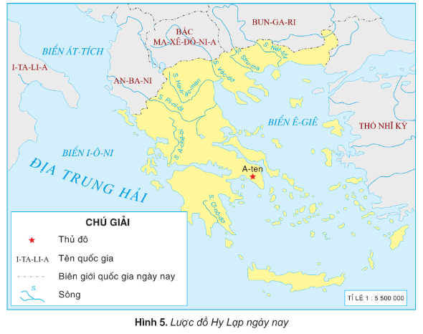
Đọc thông tin và quan sát hình 5, em hãy xác định vị trí địa lí của Hy Lạp ngày nay trên lược đồ.

Slide 9

Vị trí của Hy Lạp ngày nay: nằm ở phía nam bán đảo Ban-căng, phía đông nam châu Âu, phía bắc giáp An-ba-ni, Bắc Ma-xê-đô-ni-a và Bun-ga-ri, phía đông giáp Thổ Nhĩ Kỳ và biển Ê-giê, phía nam giáp Địa Trung Hải, phía tây giáp biển I-ô-ni.

Slide 10
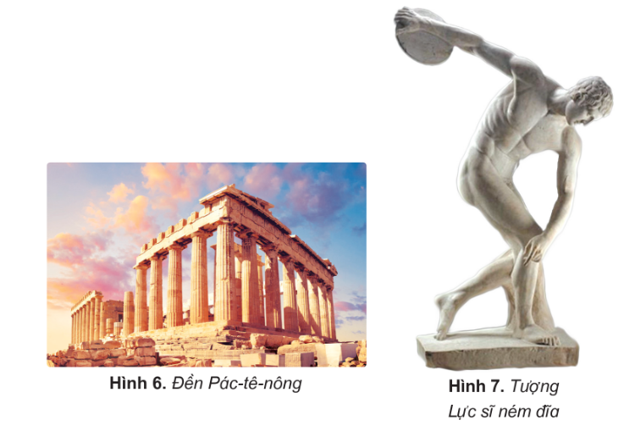
Đọc thông tin và quan sát các hình 6, 7, em hãy mô tả về nghệ thuật kiến trúc và điêu khắc của Hy Lạp cổ đại.

Slide 11
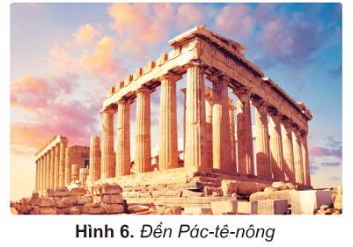
Các công trình kiến trúc Hy Lạp thường sử dụng vật liệu đá tự nhiên để xây dựng, với một hệ thống kết cấu kiến trúc bao gồm dầm, cột đá và tường đá không có mạch vữa, trong đó kết cấu và hình thức của cột là đặc điểm quan trọng nhất.
Đền Pác-tê-nông xây bằng đá trang, xung quanh có hành lang với 46 cột tròn

Slide 12


Slide 13
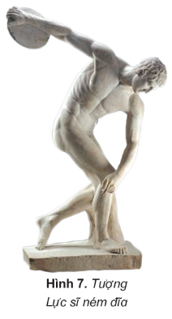
Tượng Lực sĩ ném đĩa có vẻ đẹp cân đối, mẫu mực về hình thể và tỉ lệ.

Slide 14


Slide 15













GIẢI MÃ
MẬT THƯ
Start

Slide 17





Next

Slide 18






Hy Lạp nằm ở phía nam bán đảo?
Cờ-rưm
Ban-Căng
A
C
Bu-san
Đờ-rum
B
D

Slide 19
Phía Nam của Hy Lạp giáp?
Biển I-ô-ni
Bun-ga-ri
A
C
Thổ Nhĩ Kì
Địa Trung Hải
B
D

Slide 20
Các công trình của Hy Lạp thường sử dụng vật liệu gì để xây dựng?
Đá tự nhiên
Đồng
A
C
Sắt
Thép
B
D

